Slide 1

软件工程系列课程教学辅助网站 需求工程计划
小组：PRD-21 成员：吴桐 （组长）尹健瑾 邬立东 赵高生 袁泽成

Slide 2
目录
1、需求概述
2、需求工程
3、风险子计划
4、PPT分工评价及参考资料

Slide 3
概述
因一款专门针对一门新开的大学课程和一位专门的教师；又为学生之间提供交流平台的网站而形成的需求工程计划
待开发软件系统的名称：软件工程系列课程教学辅助网站 本项目的任务提出者：侯宏仑、杨枨
开发人员：吴桐 尹健瑾 赵高生 袁泽成 邬立东
用户：游客，学生，老师 及管理员；

Slide 4
首先通过《项目章程》对项目经理授权后进行需求工程计划的相关工作
项目经理姓名 | 基本信息
吴桐 | 学号：31501394 班别：软件工程1504 联系方式：手机号码：18072916289 邮箱：31501394@stu.zucc.edu.cn
组织 职责 | 1、组织项目所需的各项资源 2、设置项目组中的各种角色， 3、并分配好各角色的责任 4、安排组内成员与客户沟通交流 5、处理项目组与其他项目干系人之间的关系 6、处理项目组内各角色之间的关系 7、处理项目组内各成员之间的关系
权利 | 1、项目开展过程中，由权决定项目组参与者的权利并报老师备案。 2、项目经理有权决定项目组内人员的项目分配比例，并报老师备案。 3、项目开展过程中，项目组人中变动，项目经理根据项目情况，如果影响项目工期，可以提出项目工期变更申请报老师审批，备案。

Slide 5
参考资料
[文档格式要求按照我国GB856T——88国家标准规范，GB/T8567-1988国家标准和IEEE/ANSI830-1993标准规范要求进行。
参考书籍包括：软件项目管理（第5版），Bob Hughes、Mike Cotterell著，廖彬山、周卫华 译，机械工业出版社，2010
软件需求（第3版），Karl Wiegers、Joy Beatty著，李忠利、李淳、霍金健、孔晨辉 译，清华大学出版，2016
UML用户指南 （第2版·修订版），Grady Booch、James Rumbaugh、Ivar Jacobson g ，邵维忠、麻志毅、马浩海、刘辉 译，人民邮电出版,2013
UML2基础、 建模与设计教程,杨弘平 等 编著, 清华大学出版社,2015
软件工程导论（第6版）,张海藩 牟永敏 编著, 清华大学出版社,2013

Slide 6
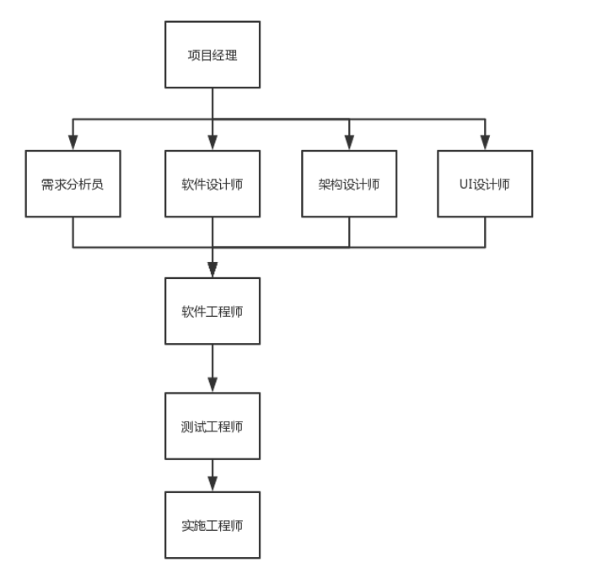
项目的组织结构（OBS）
责任人：邬立东

Slide 7
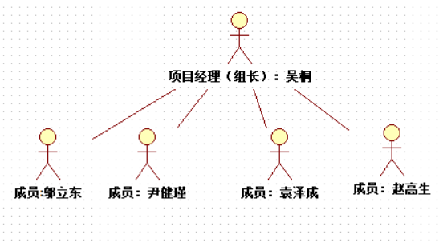

Slide 8
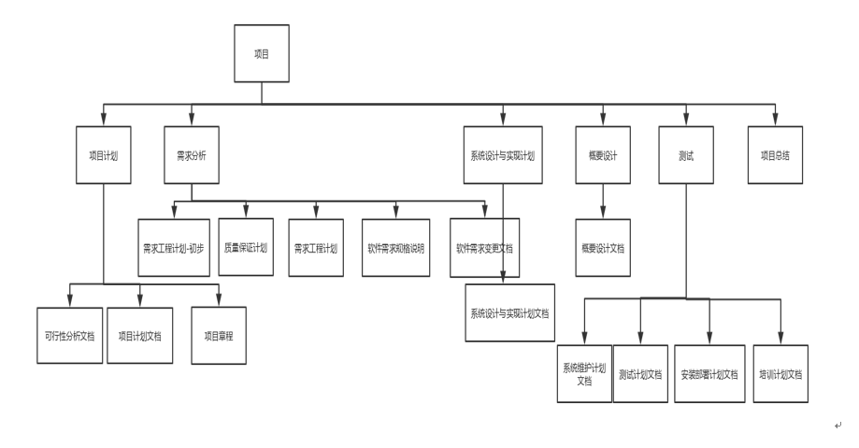
WBS
责任人：邬立东

Slide 9
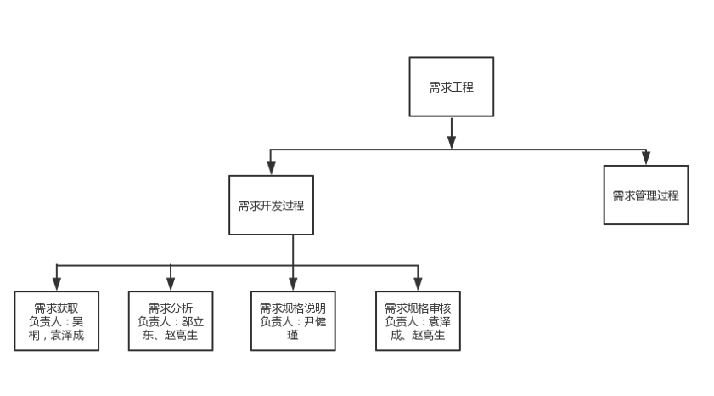
WBS
责任人：吴桐

Slide 10
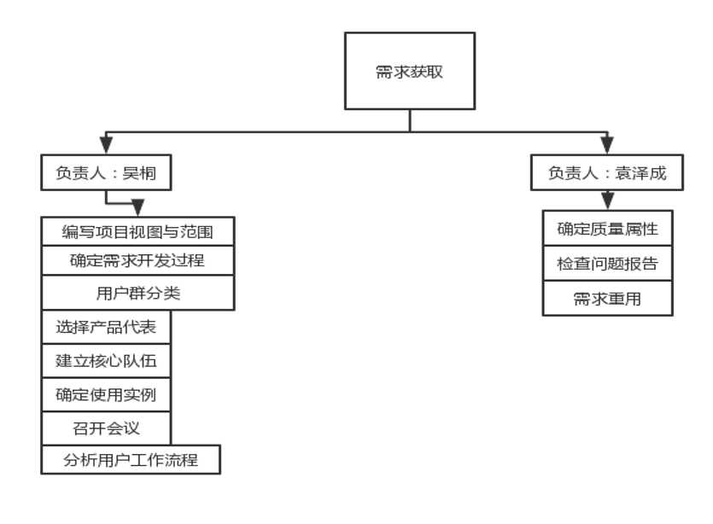
WBS
责任人：吴桐

Slide 11
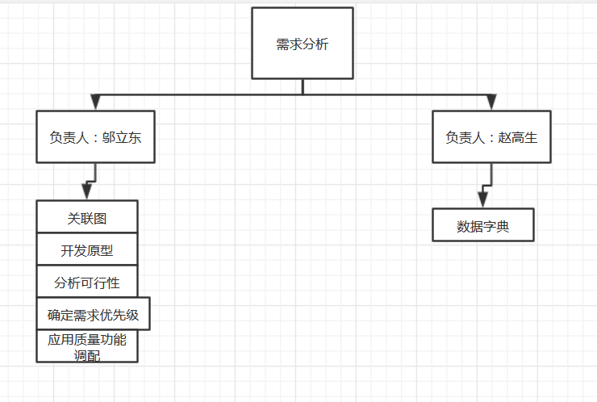
WBS
责任人：吴桐

Slide 12
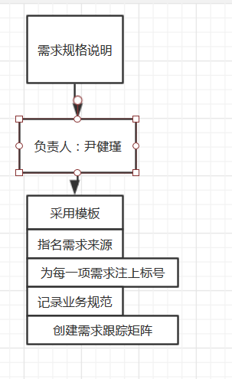
WBS
责任人：吴桐

Slide 13
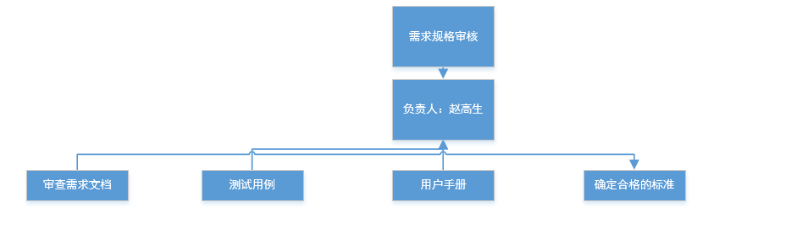
WBS
责任人：吴桐

Slide 14
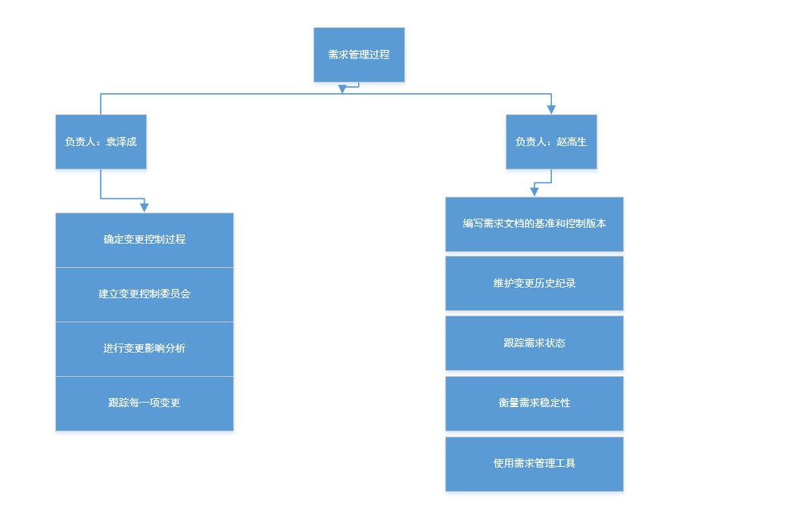
WBS
责任人：吴桐

Slide 15
需求开发过程 1.需求获取 2.需求分析 3.需求规格说明 4.需求规格审核 | 1、需求获取
 | 输入 | 工具与技术 | 输出
 | 项目章程 项目视图与范围 检查问题报告 需求重用 | 数据收集 头脑风暴 访谈 问卷调查 数据分析 会议讨论 专家判断 确定需求开发过程 用户群分类 选择产品代表 建立核心队伍 确定使用实例 10、需求重用 | 1、需求获取
 | 2、需求分析
 | 输入 | 工具与技术 | 输出
 | 1、需求获取 2、关联图 3、开发原型 6、E-R图 7、数据字典 | 数据分析 2、会议讨论 3、专家判断 4、分析可行性 5、需求优先级 6、应用质量功能调配 | 1、需求分析

Slide 16
3、需求规格说明
输入 | 工具与技术 | 输出
1、需求分析 2、需求获取 3、约束条件 4、系统特性 5、其它非功能需求 | 1、数据分析 2、会议讨论 3、专家判断 4、相关标准 5、综合描述 6、外部接口需求 | 1、需求规格说明
4、需求规格审核
输入 | 工具与技术 | 输出
1、需求规格说明 2、需求文档 3、测试用例 4、用户手册 5、确定合格的标准 | 1、数据分析 2、会议讨论 3、专家判断 | 1、需求规格审核

Slide 17
需求管理过程 1、确定变更控制过程 2、建立变更控制委员会 3、进行变更影响分析 4、跟踪每一项变更 5、需求文档版本控制 6、跟踪需求状态 7、衡量需求稳定性 8、使用需求管理工具 | 1、确定变更控制过程
 | 输入 | 工具与技术 | 输出
 | 1、需求规格说明 2、变更请求 6、变更控制状态报告 7、需求相关文档 | 1、会议讨论 2、专家判断 3、数据分析 | 1、确定变更控制过程 2、建立变更控制委员会 3、进行变更影响分析 4、请求的变更
 | 2、跟踪每一项变更
 | 输入 | 工具与技术 | 输出
 | 1、确定变更控制过程 2、建立变更控制委员会 3、进行变更影响分析 4、请求的变更 | 会议记录 专家判断 需求管理工具 | 1、变更记录
 | 3、需求文档版本控制
 | 输入 | 工具与技术 | 输出
 | 变更记录 2、变更前需求规格说明 | 1、会议讨论 2、数据总结 3需求管理工具 4、跟踪需求状态 | 1、变更后的需求规格说明 2、需求版本记录表 3、衡量需求稳定性

Slide 18
2、需求工程
需求开发过程：
需求获取 需求分析 需求规格说明 需求说明审核
需求管理工程

Slide 19
需求开发过程
需求获取
需求分析
需求规格说明
需求规格审核

Slide 20
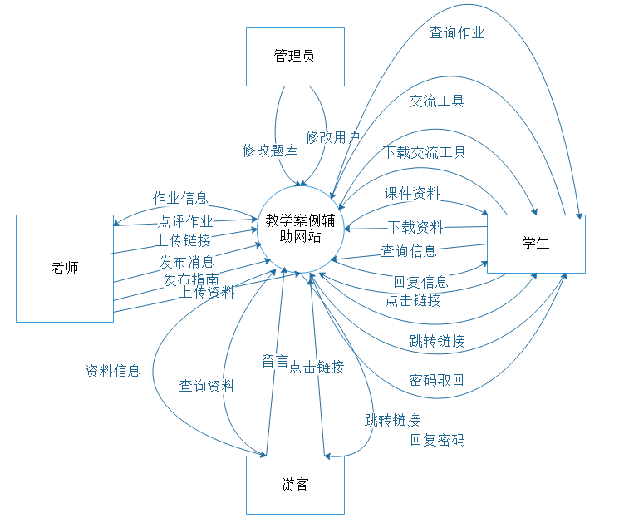
需求获取__范围
责任人：邬立东

Slide 21
需求获取__最初版本与后续版本
特性 | 发布1 | 发布2 | ……（不停迭代） | 发布3
针对一个教师，一门课程 | 创建出一个基本的网站 |  | …… | 提供多课程交叉的资源共享与控制
教师登录网站 | 未实现 | 实现信息发布，资料下载 | …… | 完整实现
学生登陆网站 | 未实现 | 资料下载 | …… | 完整实现
管理员登录网站 | 发布相关资料 | 可实时更新资料 | …… | 实现与老师，同学相关链接
网站游客登陆 | 未实现 | 实现相关链接， | …… | 完整实现
责任人：吴桐

Slide 22
 | 吴桐（组长） | 尹健瑾 | 邬立东 | 袁泽成 | 赵高生 | 教师代表 | 学生代表 | 游客
主要价值 | 管理整个项目的进程 | 对项目所需负责部分进行负责 | 对项目所需负责部分进行负责 | 对项目所需负责部分进行负责 | 对项目所需负责部分进行负责 | 对项目实现部分进行有效反馈 | 对项目实现部分进行有效反馈 | 对项目实现部分进行有效反馈
动机 | 完成项目 | 完成项目 | 完成项目 | 完成项目 | 完成项目 | 使用项目网站 | 使用项目网站 | 使用项目网站
约束 | 无明确约束 | 严格按照项目组长安排进行工作 | 严格按照项目组长安排进行工作 | 严格按照项目组长安排进行工作 | 严格按照项目组长安排进行工作 | 不可使用手机端访问 | 不可使用手机端访问 | 不可使用手机端访问
手机号 | 18072916289 | 15988892459 | 15867556605 | 15990290002 | 18267124138
邮箱 | 31501394@ stu.zucc.edu.cn | 31501420@ stu.zucc.edu.cn | 31501342@ stu.zucc.edu.cn | 3150142 1@ stu.zucc.edu.cn | 31501422@ stu.zucc.edu.cn
学号 | 31501394 | 31501420 | 31501342 | 31501421 | 31501422
地址 | ZUCCB北校区问源楼 | ZUCC 北校区 求真楼 | ZUCC北校区 求真楼 | ZUCC 北校区 求真楼 | ZUCC 北校区 求真楼
需求获取---干系人
责任人：赵高生

Slide 23
需求获取__召开应用程序开发联系会议
（1）每周三、四晚上8点半在图书馆一楼开会
（2）开会是否取消，时间、地点是否改变由组长决定，无特殊情况按第（1）点执行
（3）由小组成员赵高生编写会议纪要
责任人：吴桐

Slide 24
预算
需求分析：
计算公式:周一到周五工作1小时，周末工作2小时，每小时薪资30.97元，
每项任务人员薪资：累计工作日*30
1 需求工程计划：需求开发过程：需求获取：18*30.97=557.46元
需求规格说明：46*30.97=1424.62元
需求分析：18*30.97 = 557.46元
需求规格审核35*30.97=1083.95元
需求管理过程：46*30.97=1424.62元
合计：5048.11元
袁泽成 14小时*30.97+7小时*30.97=433.58+216.79
赵高生 28小时*30.97+7小时*30.97=867.16+216.79
吴桐 20小时*30.97+7小时*30.97=619.4+216.79
尹健瑾 22小时*30.97+7小时*30.97=681.34+216.79
邬立东 26小时*30.97+7小时*30.97=805.22+216.79
合计：4490.5元；
总合计 = 9538.61元

Slide 25
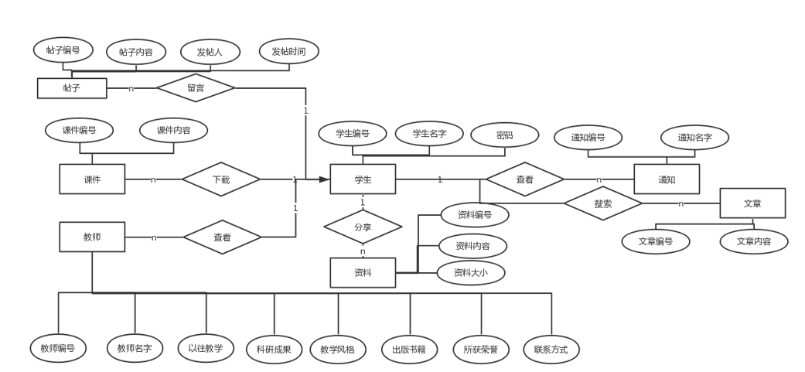
需求分析__需求建模（E-R图）
责任人：邬立东

Slide 26
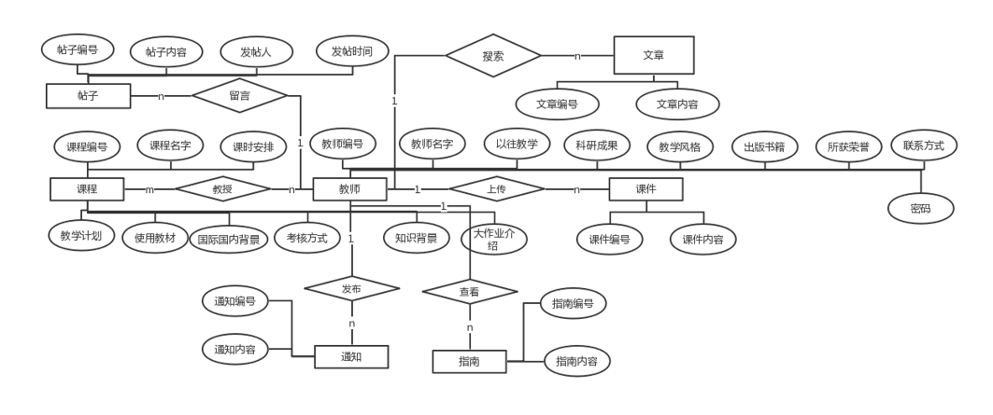
责任人：邬立东

Slide 27
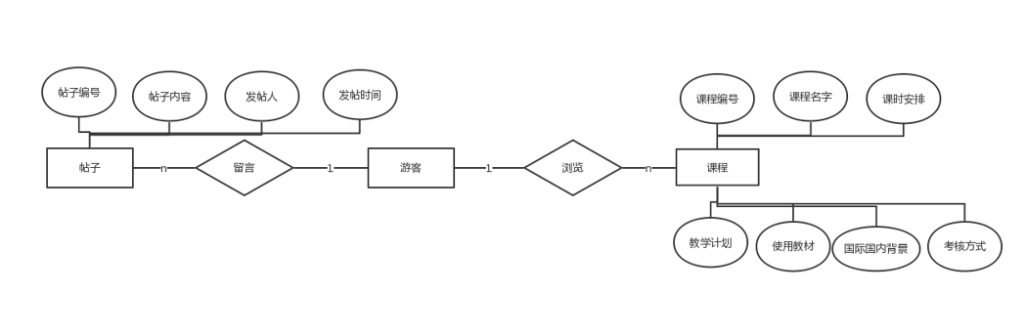
责任人：邬立东

Slide 28
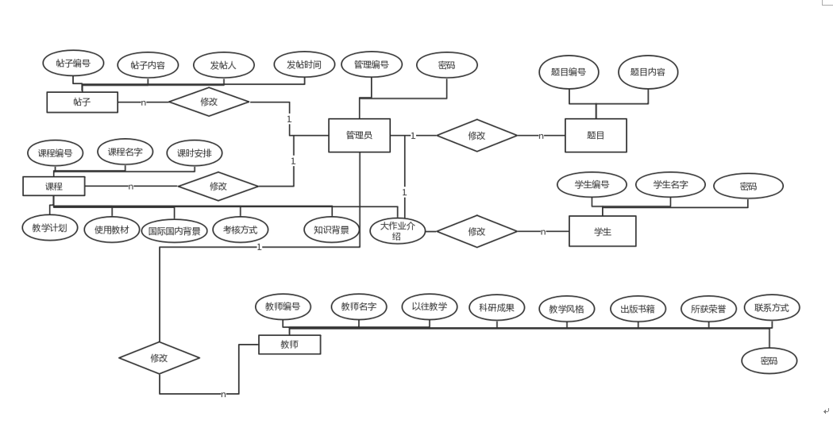
责任人：邬立东

Slide 29
需求规格审核
测试用例->用户手册->确定合格的标准
用例编号 | 测试标题 | 测试输入 | 操作步骤 | 预期结果
PROJECT1-ST-001 | 等价类划分 | 输入等价类的子集和 | 依次输入各个测试数据 | 用少量代表性的测试数据.取得较好的测试结果
PROJECT1-ST-002 | 边界值分析法 | 输入边界值的数据 | 将边界区的各个测试数据输入 | 可以查出更多的错误
PROJECT1-ST-003 | 错误推测法 | 基于经验和直觉推测程序中所有可能存在的各种错误,从而有针对性的设计测试用例的方法 | 将可能出现错误的那些数据输入 | 可以发现很多常见的错误
PROJECT1-ST-004 | 因果图方法 | 考虑输入条件之间的联系,相互组合 | 将等价类划分的各个测试数据再组合 | 发现很多不容易想到的错误
责任人：赵高生

Slide 30
用户手册
编写目的 | 让学生和老师更加便捷的使用本网站
背景 | 虽然如今有很多教学网站，但是专门针对一门新开的大学课程和一位专门的教师；又为学生之间提供交流平台的网站为数不多。这个网站作为一个开课的辅助工具，将有利于教师的教学和学生的学习；也为软件工程系列课程的成熟记录下足迹。
参考资料 | 软件需求第三版 MOOC网站结构资源
网站的结构 | 网站主要将面向对象分为老师，学生，和游客，然后提供软件工程系列课程的教学资源，资料资源
初始化 | 所有用户在登录之前需要用学校邮箱账户登录
操作说明 | 根据网站具体提示引导
恢复过程 | 修改用户信息
责任人：赵高生

Slide 31
确定合格标准
1、最后在发布之前进行评审，文档内容格式为宋体，小四字号。
2、用户满意
责任人：赵高生

Slide 32
需求管理过程
确定变更控制过程->建立变更控制委员会->进行变更影响分析->跟踪每一项变更->
需求文档的基准版本和控制版本->维护历史变更信息->跟踪需求状态->衡量需求稳定性->使用需求管理工具

Slide 33
确定变更控制过程
角色 | 描述和职责
变更控制委员会主席
变更控制委员会
评估者
修改者
提交者
请求接受者
验证者
责任人：袁泽成

Slide 34
进行变更影响分析
属性 | 描述
变更请求ID
标题
描述
评估人
准备日期
预估时间
预估排期影响
其他成本影响
质量影响
其他受影响的组件
其他受影响的任务
生命周期成本问题
责任人：袁泽成

Slide 35
跟踪每一项变更
属性 | 描述
变更来源
变更请求ID
变更类型
提交日期
更新日期
描述
实现优先级
修改人
提交人
提交人优先级
计划发布版本
项目
响应
状态
标题
验证人
责任人：袁泽成

Slide 36
3、风险子计划
风险类型 | 应对措施
项目阶段任务无法按时完成 | 要求项目开发人员提前1天完成并上交自己负责的任务，保障阶段任务有修改的时间，以及留有处理其他意外情况的时间； 并且要求开发人员手机24小时保持可联络状态，保证可随时联络到进行工作
项目开发人员无法继续工作（短期） | 由项目组长将其负责的任务切分给其他人
项目开发人员退出（包括个人及其他原因） | 项目组长重新规划项目进度
项目开发过程中任务不达标 | 开会反思，重新分配任务并完成
开发时间不足 | 由项目组长向上级报告，申请延长项目开发时间，并且加大项目开发人员工作量
项目资金不足 | 由项目组长向上级报告，申请资金支持
责任人：赵高生

Slide 37
最终用户对交付的软件产品不满意，要求重新开发 | 在项目开始的时候让客户参与到项目中来，让客户和项目开发保持高的联系度； 举行需求评审；
项目组长对推进情况了解不充分 | 项目开发人员每天向项目组长通过邮件报告，汇报当天工作完成情况，以及遇到了一些困难，问题，意见
项目开发过程进展缓慢 | 小组定期开会总结反思，根据开发人员反馈的问题，意见，纠正开发存在的一些问题
一个关键任务的延迟导致其他相关任务的连锁反应 | 给予关键人物较多的关注，并且提前开始准备关键人物的筹划工作，保留一定的后备时间； 额外增加工作时间来弥补过失带来的代价
项目开发人员态度不积极，怠工，导致计划和进度失效 | 项目组长给与鞭策和惩戒
项目开发质量不高 | 尽量要求开发人员在一起工作
没有遵循标准，导致沟通不足，质量问题和重复工作 | 制定统一的工作规范，文件文档提交方式和标准
跟踪不准确，导致无法预知项目进展是否落后于计划 | 及时反馈项目进展，针对不足进行调整
任务的分配和人员的技能不匹配 | 分配任务的时候鼓励开发人员自己积极认领； 项目组长根据开发人员特长，不足分配任务
缺乏激励措施，开发人员士气低下 | 项目组长根据近段时间小组内开发人员的工作状态，采取激励措施以及一定的奖励措施，提高开发人员的士气； 根据实际情况，项目组长可以偶尔举行适当的放松活动
需求已经成为软件项目基准，但仍在变化 | 项目经理和客户沟通，剪裁冗余，不适合的需求
需求定义欠佳：不清晰、不准确、不一致 | 在项目开始的时候，项目经理给予客户一定的建议，挖掘合适的需求，去除不合理的需求
责任人：赵高生

Slide 38
分工评价及参考资料
分工内容：详见每页PPT右下角
参考资料
[文档格式要求按照我国GB856T——88国家标准规范要求进行。
参考书籍包括：软件项目管理（第5版），Bob Hughes、Mike Cotterell著，廖彬山、周卫华 译，机械工业出版社，2010
软件需求（第3版），Karl Wiegers、Joy Beatty著，李忠利、李淳、霍金健、孔晨辉 译，清华大学出版，2016
UML用户指南 （第2版·修订版），Grady Booch、James Rumbaugh、Ivar Jacobson g ，邵维忠、麻志毅、马浩海、刘辉 译，人民邮电出版,2013
UML2基础、 建模与设计教程,杨弘平 等 编著, 清华大学出版社,2015
软件工程导论（第6版）,张海藩 牟永敏 编著, 清华大学出版社,2013
评价：赵高生8.0分 邬立东9.0分 吴桐8.5分尹健瑾 9.5分

